Slide 1
Ideação
Professor Esp. Gerson Santos

Slide 2
EM GRUPO
30 min
Professor Esp. Gerson Santos

Slide 3



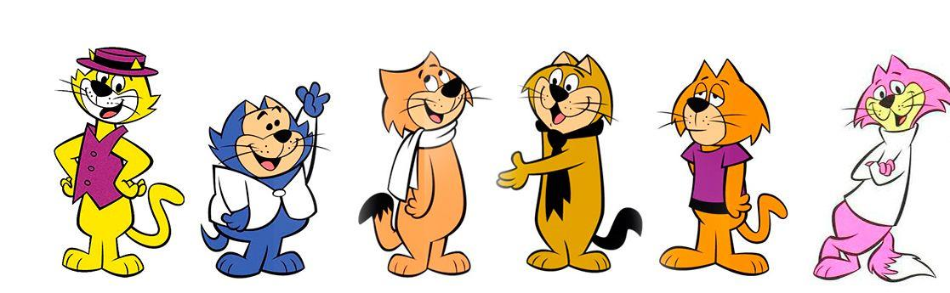
1. Equipe
Equipe:
Beatriz Campos
Caio Elcio
Gabriel Alvares
Gabriel Wesley
Luis Gustavo
Thaís Calazans
Definidor:
Caio Elcio
Facilitador:
Gabriel Alvares
Documentador
Thaís Calazans

Slide 4
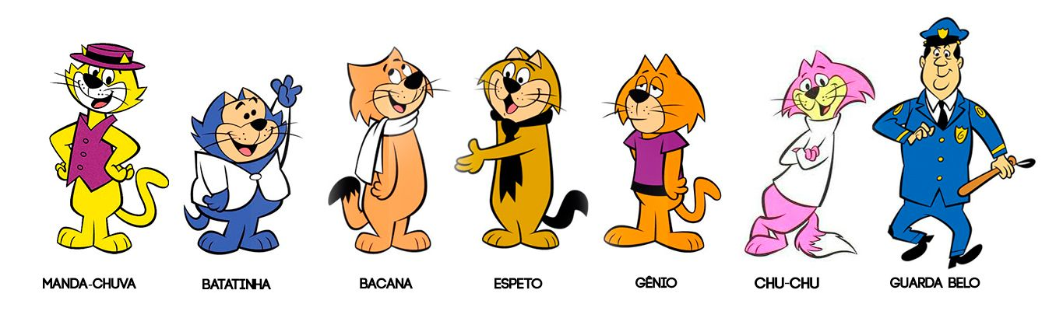
3. Meta Otimista do Semestre (Nosso longo prazo)
Porque vamos fazer esse projeto de PI?
R: Porque acreditamos que educar uma criança é melhor que privá-la de ter conhecimento sobre o mundo externo. No Brasil, a educação é muito infantilizada no ato de restringir uma pessoa a fazer algo, do que educá-la a fazer o certo.
O que queremos ganhar com isso no final do semestre?
R: Superar novos desafios de administrar as demandas tanto da faculdade quanto do trabalho, explorar as nossas habilidades técnicas voltadas a área de desenvolvimento e de gerenciamento de projetos e conhecer novas linguagens de programação como Phyton.
Como o projeto pode me ajudar na empresa e no aprendizado?
R: O projeto irá nos ajudar a melhoras nossas habilidades técnicas e nos aprimorar como profissionais com o ganho em trabalho em grupo.
EU ESCREVO NOS SLIDES

Slide 5

3. Meta Pessimista do Semestre (Nosso longo prazo)
Porque vamos fazer esse projeto de PI?
R: Para adquirirmos a menção mínima desejada.
O que queremos ganhar com isso no final do semestre?
R: Aprovação de semestre.
Como o projeto pode me ajudar na empresa e no aprendizado?
R: Como vamos ter muito trabalho, vamos aprender a lidar
com cobranças e curto prazo.
EU ESCREVO NOS SLIDES

Slide 6

5. Perguntas: Como podemos...?
De cada negócio (para hoje 3...normalmente muitas)
Como podemos aumentar o desempenho do computador para games?
Como podemos ajudar o usuário a instalar jogos e aplicativos confiáveis pela internet?
Como podemos evitar fraudes e roubos em ambiente de jogos?
GAMES

Slide 7
INOVAÇÃO DO PROJETO
Passar um relatório para o responsável com todas as atividades do usuário.
Informar ao usuário os riscos da ação que ele vai tomar.
Gameficação feita em JavaScript.
Botão de pânico quando clicado executa alguma ação como:
Reiniciar o computador.
Fechar o programa e quando voltar apresentar um conteúdo tranquilizador.
Mandar um alerta para o responsável e mostrar o que o usuário está fazendo.
Botão de pânico quando clicado, executa alguma ação de acordo com a idade indicada pelo usuário de forma personalizada e educativa.

Slide 8
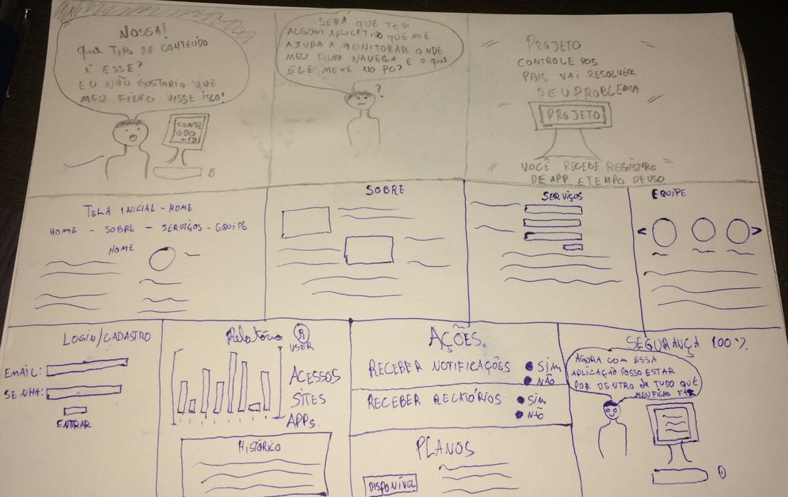
STORYBOARD

Slide 9
SERÁ QUE TEMOS UMA IDEIA BOA?
EU NÃO GOSTEI DA IDEIA..
Professor Esp. Gerson Santos

